Slide 1
Terms
Object : S/W에서 구현해야할 대상 Class: 구현하기 위한 설계도 Instance: 구현된 실체
Main 내용
code

Slide 2
Feature of C++
Feature of C++ - OOP(Object-Oriented Programming) → Class, Object, Encapsulation, Polymorphism, Inheritance, Abstraction - Machine Independent → C++ 실행 파일은 플랫폼 의존적이지만, 어느 OS에서 C++ 코드 작성 가능 - Simple - High-Level Language - Popular - Case-Sensitve - Compiler Based - Dynamic Memory Allocation - Memory Manament - Multi-threading
Main 내용
code

Slide 3
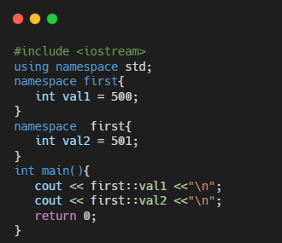
Namespace – (1)
Namespace - 식별자(변수, 메소드, 클래스)를 정의하는 범위/영역을 제공하는데 사용 - 식별자 간 이름 충동 방지 - 정의 namespace namespace_name { // Code declarations like ‘int a’ method (void add();) classes ( class student{};) } - Namespace 내부에 namespace 정의 가능(중첩) - 선언 → Namespcae 선언은 전역 범위(다른 namespace 내 중첩 가능) → 액세스 지정자(public, private) 없음 → class를 namespace 내부에 선언하고, 외부에서 정의 가능 - using namespace를 사용 안하면 resolution operator(::)를 사용해서 호출 - Extending namespace(동일한 이름 사용하는 namespace) → 두 namespace는 실제로 동일하고, 부분적으로 정의되었을 뿐임 - Unnamed namespace → 이름은 컴파일러에 의해 생성 → 파일 내에서만 접근 가능 → 변수의 정적 선언 대체 - Alias(별칭) → namespace al = name1::name2 형식으로 al::변수1 을 호출 가능
#include <iostream> using namespace std; namespace first_space{ void func(){ cout << "Inside first_space" << endl; } } namespace second_space{ void func(){ cout << "Inside second_space" << endl; } } using namespace first_space; int main (){ func(); return 0; }
Main 내용
code
Result
Inside first_space
Result
Inside first_space
#include <iostream> using namespace std; namespace first_space{ void func(){ cout << "Inside first_space" << endl; } namespace second_space{ void func() { cout << "Inside second_space" << endl; } } } using namespace first_space::second_space; int main (){ func(); return 0; }
Result
Inside second_space

Slide 4
Namespace – (2)
#include <iostream> #include <string> namespace test_space1 { const std::string const_prefix = "(test_space1::string) "; class string { private: std::string str = ""; string(); public: string(const std::string& s): str(const_prefix + s){} std::string get_str() const{ return str; } }; }; namespace test_space2 { const std::string const_prefix = "(test_space2::string) "; class string { private: std::string str = ""; const std::string check_scope = "test_space2!"; string(); public: string(const std::string& s) : str(const_prefix + s) {} std::string get_str() const{ return str; } std::string getScopestr() const{ return check_scope; } }; };
namespace test_space3 { const std::string const_prefix = "(test_space3::string) from both nmspaces test_space3 & "; class string { std::string str = ""; string(); public: string(const test_space2::string& s): str(const_prefix + s.getScopestr()){} std::string get_str() const{ return str; } }; }; std::ostream& operator<<(std::ostream& os, const test_space1::string& s1){ os << s1.get_str(); return os; } std::ostream& operator<<(std::ostream& os, const test_space2::string& s2){ os << s2.get_str(); return os; } std::ostream& operator<<(std::ostream& os, const test_space3::string& s3){ os << s3.get_str(); return os; } int main(){ const std::string str("This is a standard string"); std::cout << str << std::endl; const std::string sample1("This is a test_space1 namespace string"); const test_space1::string s2(sample1); std::cout << s2 << std::endl; const std::string sample2("This is a test_space2 namespace string"); test_space2::string s3(sample2); std::cout << s3 << std::endl; test_space3::string s4(s3); std::cout << s4 << std::endl; return 0; }
Main 내용
code
Result
Inside first_space
Result
This is a standard string (test_space1::string) This is a test_space1 namespace string (test_space2::string) This is a test_space2 namespace string (test_space3::string) Accessing from both namespaces test_space3 and test_space2!

Slide 5
Base of C++: Token, Constant, Switch, Parameter
Token - Identifier(식별자) → Entity에 부여된 고유 이름 → 명명 규칙 - 문자나 밑줄로 시작 가능(숫자 불가) - 공백, 특수문자 사용 불가 - 예약어(keyword) 사용 불가 - namespace에서 고유 - 대소문자 구별 - Keyword → 항상 소문자 → C language’s keyword(int, float, etc) → mutable, namespace, new, delete, operator, protected, virtual, public이 추가됨 - Constant - String → STL Library에서 사용 가능한 class - Special Symbol → ; () [] {} . = “ ‘ - Operator(연산자)
Constant - 유형 → const: 런타임 및 컴타일 타임에 초기화 → constexpr: 컴파일 타임에 초기화 → #define
Main 내용
code
Result
Inside first_space
Switch - break를 생략하면 일치하는 case를 포함하여 그 이후 모든 case를 실행
Parameter Passing - 유형 → Pass by Value: 값을 복사한 후 전달(원래 값에 영향X) → Pass by Reference: 인수를 참조하여 전달(원래 값에 영향O) → Pass by Pointer: 인수의 주소를 전달(원래 값에 영향O) Default Argument - 호출 함수가 인수를 제공하지 않는 경우, compiler에 의해 자동으로 할당 - 생성자(Constructor)에도 가능 (Ex. A(int x = 0): var(x){}; ) - Default argument는 오른쪽에서 왼쪽으로 할당 (Ex. int sum(int x, int y, int z = 0, int w); 는 불가) - Compiler가 생략된 인수를 default value로 대체해야 하므로 실행 시간 증가

Slide 6
Base of C++: Data Type, Literal, Cast Operator, for Loop
Data Type - Primary/Built-in/Fundamental → int, char, bool, float, double, void, wchar_t - Derived → Function, Array, Pointer, Reference - User-defined → class, struct, union, enum, typedef
Cast Operator - 유형 → static_cast - 컴파틸 타임 유형 변환 수행, 명시적 변환에 사용 - 형식: static_cast<new_type>(expression) → dynamic_cast - downcasting에 사용(virtual 필요) (클래스의 포인터/참조를 파생 클래스로 변환) → const_cast - const/volatile quilifier 수정하는데 사용 → reinterpret_cast - pointer를 다른 pointer로 변환하는데 사용
#include <iostream> using namespace std; class Animal { public: virtual void speak() const{ cout << "Animal speaks." << endl; } }; class Dog : public Animal { public: void speak() const override { cout << "Dog barks." << endl; } }; class Cat : public Animal { public: void speak() const override { cout << "Cat meows." << endl; } }; int main() { Animal* animalPtr = new Dog(); Dog* dogPtr = dynamic_cast<Dog*>(animalPtr); if (dogPtr) dogPtr->speak(); else cout << "Failed to cast to Dog." << endl; Cat* catPtr = dynamic_cast<Cat*>(animalPtr); if (catPtr) catPtr->speak(); else cout << "Failed to cast to Cat." << endl; delete animalPtr; return 0; }
Result
Dog barks. Failed to cast to Cat.
Main 내용
code
Result
Inside first_space
Literal - 유형 → Integer, Float, Char, String, Boolean
Range-Based for Loop - 형식: for(range_declaration : range_expression){ statements } - 예시 vector<int> v = { 10, 20, 30, 40, 50}; for(auto& it: v) cout << it << “ “; for(auto& [key, value] : myMap){ cout << key << “값이 “ << value << end; } For_each Loop - <algorithm>에 정의 - 형식: for_each( Inputiterator start, Inputiterator last, Function func); - 예시 void PrintValue(int i){ cout << i << “ “ << endl;} vector<int> v = {1, 2, 3, 4, 5}; for_each(v.begin(), v.end(), PrintValue);

Slide 7
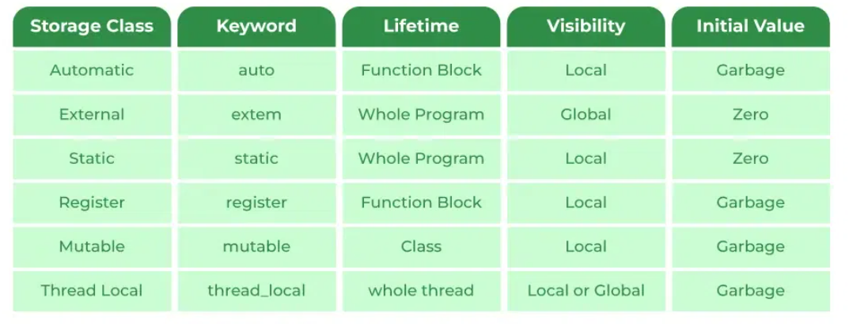
Storage Class
Storage Class - 변수/함수의 특성을 설명하는데 사용 - 프로그램 실행 중 특정 변수의 존재를 추적하는 Lifetime, visibility, initial value, storage location 결정 - 유형 → Auto storage class - 블록 내부 선언된 모든 변수의 기본 클래스(RAM에 저장) → Register storage class - 변수를 레지스터/메모리에 저장(CPU/RAM에 저장) → Extern storage class - 변수가 사용된 동일한 블록이 아닌 다른 곳에 정의되어 있음을 알려줌(RAM에 저장) → Static storage class - class 내 선언된 static 변수는 class 외부에서 class_name::를 이용해서 명시적 초기화 해야 함. - class 내 static function은 static 변수와 다른 static function에만 접근 가능 → Mutable storage class - const 객체의 멤버를 수정할 때 수정할 변수의 data type 앞에 mutable 표기 → Thread_local storage class - class specifier를 이용해 객체를 thread_local로 정의, storage specifier(static, extern)과 결합 가능
Main 내용
code
Result
Inside first_space

Slide 8
Basic Input/Output
Input/Output - 헤더파일 → <iostream>: 표준 입출력 스트림(cin, cout, cerr 등) → <iomanip>: 입출력 스트림 조작(setw, setprecision 등) → <fstream>: 파일 스트림 → <bits/stdc++>: 모든 표준 라이브러리 포함(GNU C++ library의 비표준 헤더 파일) - cin → iostream class의 객체 → Extraction operator(>>) 사용 → 기본 형식: cin >> 변수1 >> 변수2; → cin.getline(char* buffer, int N); ➔ 길이 N인 문자 스트림을 버퍼로 읽기(N-1 문자를 읽거나, 파일 끝, 개행 문자 만나면 종료) → cin.get(char& var); → cin.read(char* buffer, int N); → cin.ignore(); ➔ 입력 버퍼에서 하나 이상의 문자를 무시하거나 지움 - Ex) cin.ignore(numeric_limits<streamsize>::max(), '\n’); ➔ 개행 문자를 무시하여 연속으로 입력 받기 → cin은 C Library의 stdio buffer와 동기화 하는데 시간 낭비 std::ios_base::sync_with_stdio(false); cin.tie(NULL); ➔ cin은 scanf보다 빨라짐 (scanf는 runtime에서 format argument 해석하고 여러 변수 사용, cin은 compile time에 이를 수행) - cout → iostream class의 객체 → insertion operator(<<) 사용 → cout.write(char* str, int n); ➔ str에서 읽은 길이 n 문자 출력 → cout.put(char &ch); ➔ ch에 저장된 문자 출력 → cout.precision(int n); ➔ float 값을 사용할 떄 소수점 정밀도를 n으로 설정( ex. N=5이면, 소수점 4번째 자리까지 출력) - Manipulator → endl : 새 줄 입력 후 출력 스트림 flush(메모리 차지X) - \n은 새 줄만 삽입하고 출력 버퍼를 flush 하지 않음(메모리 차지) → ws : 문자열 시퀀스의 공백 무시 (Ex. Getline(str >> std:ws, line); → ends: 출력 스트림에 NULL 문자 삽입 → flush: 출력 스트림 flush
Main 내용
code
Result
Inside first_space

Slide 9
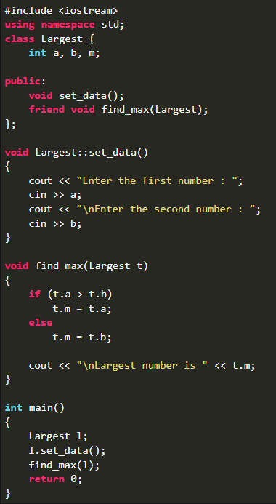
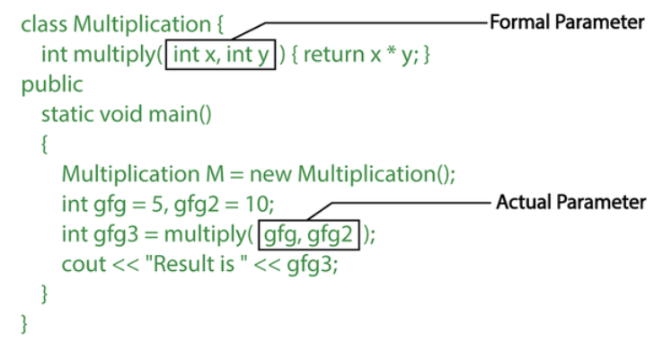
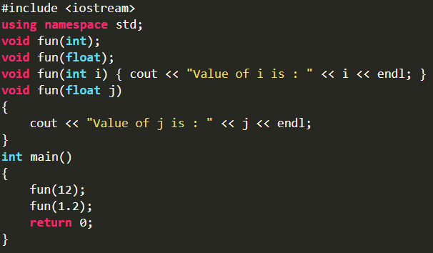
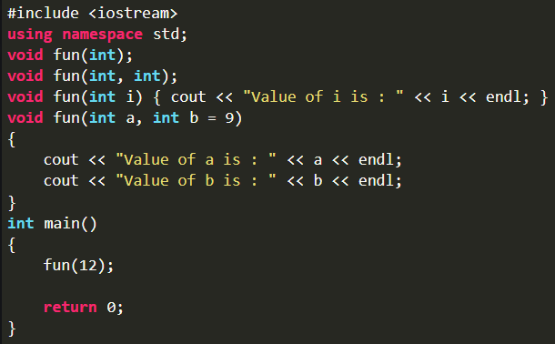
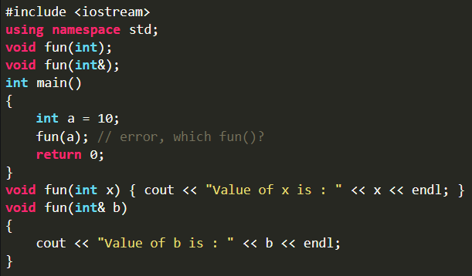
Function
Function - 필요성: 코드 중복 감소, 모듈화, 추상화 Overloading - 이름은 같지만 매개변수의 개수/type이 다른 멤버를 2개 이상 만드는 경우 - 함수, 생성자, 인덱싱된 속성 - 유형 → Function overloading → Operator overloading - Ambiguity(모호성) → Compiler가 어떤 함수를 호출할지 결정할 수 없는 경우 → 원인 - Type Conversion: - Function with Default Argument - Function with Pass by Reference Friend Function - class의 private, protected 데이터에 접근 가능한 special function - 비멤버 함수 또는 class 내부 friend로 선언된 class의 함수 - friend 키워드는 함수 선언에만 배치되고, 정의에는 배치X - friend 함수가 호출되면 객체 이름/dot 연산자가 사용X, 객체를 값에 액세스 하려는 인수O
Main 내용
code
Result
Inside first_space
Result
Enter the first number : 789 Enter the second number : 982 Largest number is 982
Result
오류 발생(Pass by Reference) 해결 방법 : int& → int*
Result
오류 발생(Type Conversion) 해결 방법 : float → double로 처리
Result
오류 발생(Default Argument) 해결 방법 : default(int b= 9) 삭제

Slide 10
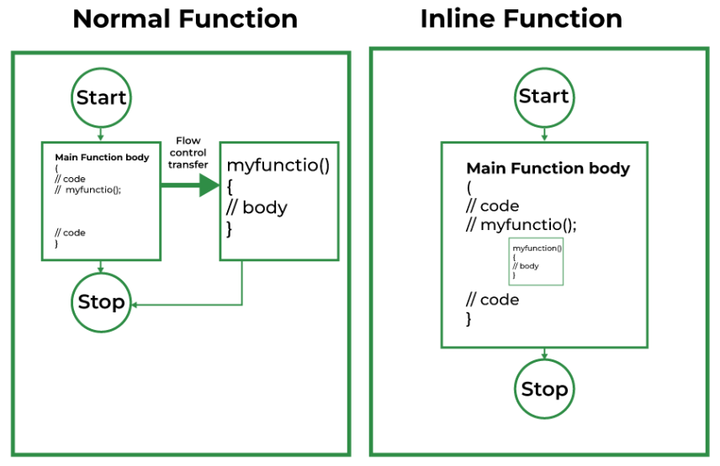
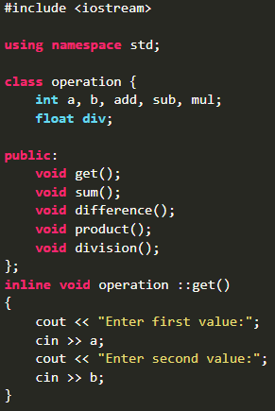
Inline Function
Inline Function - 목적: Function call에 의한 overhead를 줄이기 위함 - 함수 호출 시점에 inline function의 전체 코드가 삽입/대체 됨(Compiler time에 수행) - 주의점: Compiler에 대한 요청이지, 명령이 아님(반드시 수행X) - 무시 경우 → Contain Loop in function → Contain static variables in funciton → Recursive function → void type function X & No return statement → Contain Switch/Goto in function - 장점 → 함수 호출 오버헤드 발생X → Stack의 push/pop overhead 감소 - 단점 → 인라인 함수에 추가된 변수는 추가 레지스터 소비(레지스터 오버헤드 발생 가능성 증가) → 인라인 함수를 많이 사용하면 동일한 코드가 중복되어 바이너리 실행 파일 크기 증가 - class 내부에 정의된 모든 함수는 암시적으로 inline (virtual function은 inline 수행 불가 → runtime에 실행되기 때문) - class 내부에 명시적으로 선언하는 경우, class 외부에서 정의 - Function call time > Execution time 일 때, inline 함수 유용 (입출력 작업에는 실행 시간이 오래 걸려 비적합)
Main 내용
code
Result
Inside first_space

Slide 11
Lambda Expression – (1)
Lambda Expression - 이름이 필요없는 짧은 코드에서 사용할 수 있는 inline function을 허용하기 위해 도입됨 - Return type은 compiler 자체에서 평가되므로 명시적 지정 필요X(Return type 무시 가능) - 조건문과 같은 복잡한 경우, 명시적으로 Return type 지정 필요 - 형식: [capture clause] (parameter) {definition of method} (call parameter) -> Return type - 바깥쪽 범위에서 변수에 접근 가능 방법 → capture by reference, value, both(mixed capture) - Capture → [&] : Capture all external variables by reference → [=] : Capture all external variables by value, 값 수정 불가( mutable 이용하면 가능) → [a, &b] : Capture a by value and b by reference - []안에 비어 있다면, 지역 변수에만 접근 가능 - 단점 → 디버깅 어려움, 재사용성 낮음, 코드 중복 발생 가능성 있음
Main 내용
code
Result
Inside first_space

Slide 12
Lambda Expression – (2)
#include <bits/stdc++.h> using namespace std; void printVector(vector<int> v){ for_each(v.begin(), v.end(), [](int i) { std::cout << i << " ";}); cout << endl; } int main(){ vector<int> v {4, 1, 3, 5, 2, 3, 1, 7}; printVector(v); vector<int>:: iterator p = find_if(v.begin(), v.end(), [](int i) {return i > 4;}); cout << "First number greater than 4 is : " << *p << endl; sort(v.begin(), v.end(), [](const int& a, const int& b) -> bool {return a > b;}); printVector(v); int count_5 = count_if(v.begin(), v.end(), [](int a) {return (a >= 5);}); cout << "The number of elements greater than or equal to 5 is : “ << count_5 << endl; p = unique(v.begin(), v.end(), [](int a, int b) {return a == b;}); v.resize(distance(v.begin(), p)); printVector(v); int arr[] = {1, 2, 3, 4, 5, 6, 7, 8, 9, 10}; int f = accumulate(arr, arr + 10, 1, [](int i, int j) {return i * j;}); cout << "Factorial of 10 is : " << f << endl; auto square = [](int i) {return i * i;}; cout << "Square of 5 is : " << square(5) << endl; }
#include <bits/stdc++.h> using namespace std; int main(){ vector<int> v1 = {3, 1, 7, 9}; vector<int> v2 = {10, 2, 7, 16, 9}; auto pushinto = [&] (int m) { v1.push_back(m); v2.push_back(m); }; pushinto(20); [v1]() { for (auto p = v1.begin(); p != v1.end(); p++) { cout << *p << " "; } }; int N = 5; vector<int>:: iterator p = find_if(v1.begin(), v1.end(), [N](int i) { return i > N; }); cout << "First number greater than 5 is : " << *p << endl; int count_N = count_if(v1.begin(), v1.end(), [=](int a) { return (a >= N); }); cout << "The number of elements greater than or equal to 5 is : " << count_N << endl; }
Main 내용
code
Result
Inside first_space
Result
4 1 3 5 2 3 1 7 First number greater than 4 is : 5 7 5 4 3 3 2 1 1 The number of elements greater than or equal to 5 is : 2 7 5 4 3 2 1 Factorial of 10 is : 3628800 Square of 5 is : 25
Result
First number greater than 5 is : 7 The number of elements greater than or equal to 5 is : 3

Slide 13
Pointer & Reference
Pointer - 다른 변수의 메모리 주소를 저장 - this pointer → 모든 non-static 멤버 함수 호출에 숨겨진 인수로 전달 → 모든 non-static 함수 본문 내에서 지역 변수로 사용 가능 - nullptr → <=, >=에 의한 비교는 true, < , >에 의한 비교는 false, ==에 의한 비교는 모든 type에 대한 비교 Reference - 이미 존재하는 변수의 별칭을 만듦 - void type의 별칭 불가, NULL 불가, 다른 개체 참조 불가, 선언 시 초기화 필수
Main 내용
code
Result
Inside first_space

Slide 14
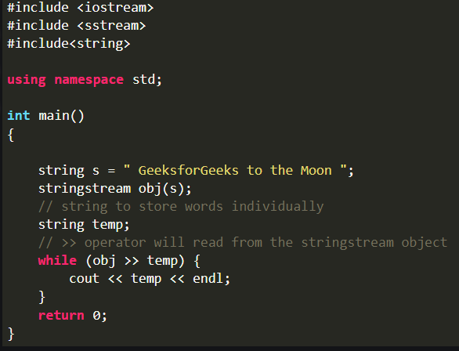
String – (1)
String - str(숫자, 문자) → 문자가 숫자 번 반복되도록 문자열 만듦 - 입력받기 → cin → getline → stringstream - 관련 유용 함수들 → length(), swap(), size(), resize(), find(), push_back(), pop_back(), clear(), substr(), erase(), compare(), replace(), strncmp(), strncpy(), strrchr(), strcat(), at(), append(), insert() 등 - String iterator functions → begin(), end(), rfind(), rbegin(), rend(), cbegin(), cend(), crbegin(), crend() - String capacity functions → length(), capacity(), resize(), shrink_to_fit() - Manipulation functions → copy(char_arr, len, pos), swap() - 문자열 배열 생성 방법 → Pointer: const char* colour[4] = {“Red”, “Blue”, “Green”, “Yellow”}; → 2-D array: char colour[4][10] = {“Red”, “Blue”, “Green”, “Yellow”}; → String class: string colour[4] = {“Red”, “Blue”, “Green”, “Yellow”}; → Vector class: vertor<string> colour{“Red”, “Blue”, “Green”, “Yellow”}; → Array class: array<string, 4> colour{“Red”, “Blue”, “Green”, “Yellow”}; - String Concatenation → Append(): str1.append(“hi”); → + Operator: str1 = str1 + str2; → strcat(): strcat(str1, str2); → for Loop: str3 += str2[i]; str3 += str1[i]; → Inheritance → Friend function and strcat()
Result
GeeksforGeeks To The Moon
Main 내용
code
Result
Inside first_space

Slide 15
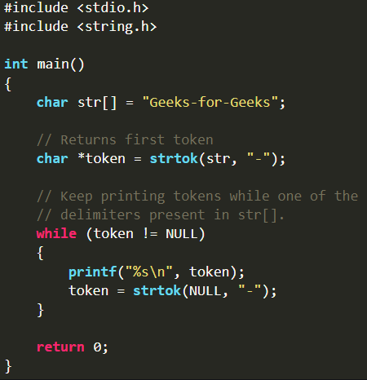
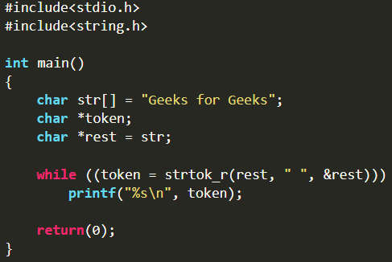
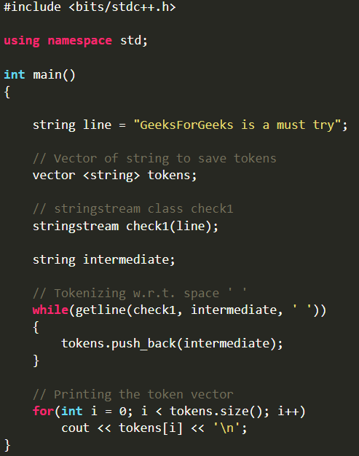
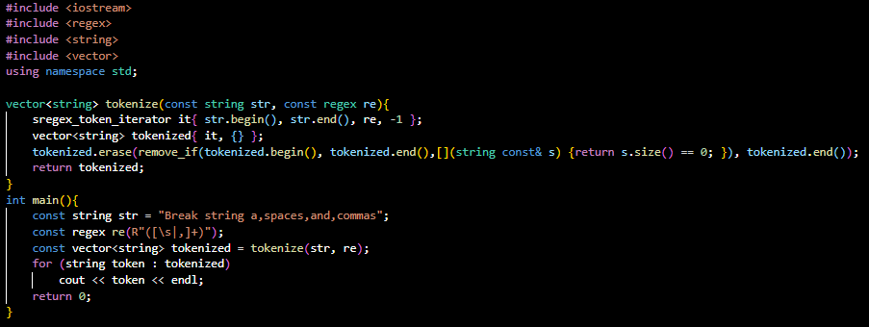
String – (2)
Tokenizing string - 방법 → stringstream → strtok() - char* strtok(char* str, const char* delims); → strtok_r() - char* strtok_r(char* str, const char* delims, char** svaeptr); → sregex_token_iterator ➔ regex = regular expression(정규식)
Result
Geeks For Geeks
Result
Geeks For Geeks
Main 내용
code
Result
Inside first_space
Result
GeeksForGeeks Is A Must try
Result
Break string a spaces and commas

Slide 16
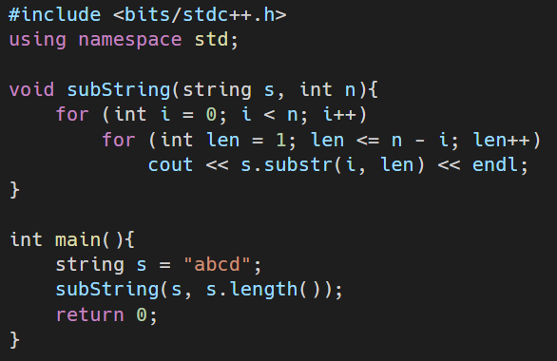
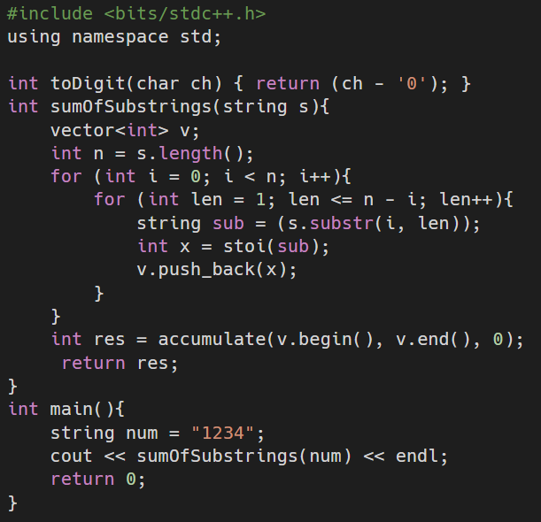
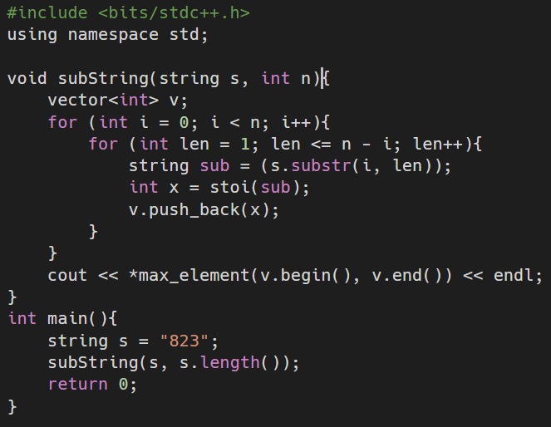
String – (3)
SubString - 형식: string.substr(size_t pos, size_t len); ➔ size_t = unsigned int - 범위: [pos, pos+len) - 예시 s.substr(*s.begin()-s[0], 3); ➔ * 없이 s.begin()만 사용한다면 compile error 발생(int ← X → iterator) s.substr(0, 5); - (len > 문자열 크기) 또는 len 전달X 일 때, 반환된 substring은 [pos, size())
Main 내용
code
Result
Inside first_space
Result
모든 substring 출력
Result
1670
Result
823

Slide 17

Struct & Union ( + Bit Field)
Struct - C++에서는 C와 달리 구조체 선언 부분에서 초기화 가능 - 멤버 접근은 .(dot)을 사용(struct에 대한 pointer가 있으면 .(dot) 대신 -> 사용 - class 처럼 상속 가능 - Self Referential Structure → struct와 동일한 type을 가지는 하나 이상의 포인터를 가진 struct - Difference of C and C++’s struct → C++은 데이터 멤버, 멤버 함수 보유 가능, C는 데이터 멤버만 가능 → C++은 static 멤버를 가질 수 있음, C는 불가능 → C++은 생성자 생성 허용, C는 불가 → C++은 데이터 멤버 초기화 가능, C는 불가 → C++은 접근 수정자 지원(public, private), C는 불가 → C++은 구조체에 대한 포인터, 참조 가능, C는 포인터만 가능 → C++에서 빈 sturct에 대한 sizeof()는 1 생성, C에서는 0 생성 → C++에서는 Data hiding 가능, C에서는 불가능 → C++에서 상수 멤버 선언과 생성자를 통한 초기화 가능, C에서는 상수 멤버 선언만 가능
Union - 필요성 → Limited memory → Capsulation of various type of data member → App performance optimization - Anonymous Union → 데이터 멤버에 직접 접근 가능 - Union like class → class 내부에 최소 1개 이상의 Anonymous Union이 정의된 클래스 → 변형 멤버(variant member): 익명 공용체에 정의된 데이터 멤버
Main 내용
code
Result
Inside first_space
예시
struct Cpp_Struct { public: const int i; int k; Cpp_Struct():i(2),k(3){} };
글자
Bit Field - 기본 메모리 크기가 아닌 특정 비트 수를 차지하도록 struct/class member의 크기 지정 - 형식 → struct tag{ data_type var_name : width; }; → class class_name{ public: data_type var_name : width; }; - 오직 integer type에만 허용 - membe에 할당된 bit 수는 data type 보다 클 수 있음 - bit field member에 대한 pointer, reference 불가 - 응용 → 메모리 최적화 → 데이터 압축 → H/W register 설계

Slide 18
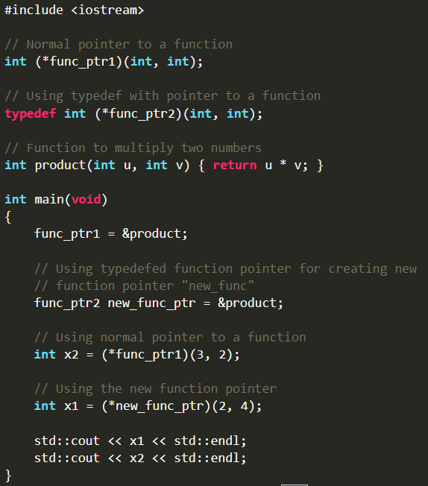
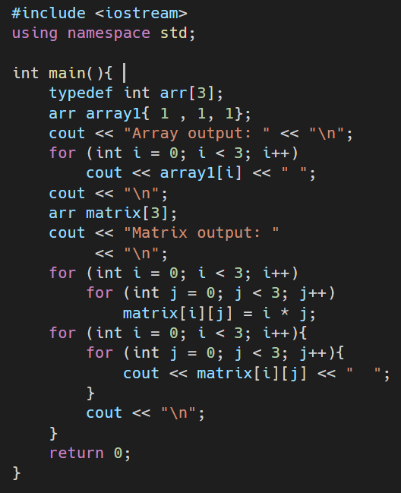
Typedef
Typedef - vector, map, string 등 STL 과 함꼐 사용 가능 - 배열에도 이용 가능 - Function pointer 뿐 아니라 normal pointer에도 사용 가능
Main 내용
code
Result
Inside first_space
글자

Slide 19
Memory Allocation
New - 형식: int* p = new int; - Memory Initialization → User-defined type의 경우, 생성자 필요 - Heap memory가 충분하지 않은 경우, std::bad_alloc 유형 예외 발생(new와 nothrow 사용하면 NULL 반환) Delete - 단일 변수의 경우, delete p; - block 변수의 경우, delete[] p; Malloc vs new & free vs delete - malloc은 class의 생성자 호출X, free는 class의 소멸자 호출X - new는 class의 생성자 호출, delete는 class의 소멸자 호출 (new를 사용하지 않고, delete 미사용해도 return 0; 에 의해 호출 → exit(0)으로 변경 시, 소멸자 호출X) String - 모든 메모리 관리를 내부적으로 처리 메모리 누수 관리 - char* 대신 string 사용 - 스마트 포인터 사용 - 생성자에서 메모리를 할당하고, 소멸자에서 메모리 해제를 하도록 코드 변경
Main 내용
code
예시
int *p = new(nothrow) int; if (!p){ cout << "Memory allocation failed\n"; }
Result
Inside first_space
글자

Slide 20
Object Oriented Programming
Object Oriented Programming - 목적: 데이터와 함수를 결합하여 해당 함수 외 다른 부분이 데이터에 접근할 수 없도록 함 - 기본 컨셉 → Class - 멤버 함수를 class 외부 정의 시, :: 사용 - 생성자 생성 방법 3가지(Default, Parameterized, Copy constructor) → Object: class가 정의되면 메모리 할당X, class가 인스턴스화(객체 생성)되면 메모리 할당 → Encapsulation: 데이터와 함수를 함께 바인딩하는 것 → Abstraction: 필요한 정보만 표시하고 세부 정보 숨기기 → Polymorphism: 다양한 인스턴스에서 다른 동작을 만들도록 함 → Inheritance - Sub class: 다른 class로부터 속성을 상속받는 클래스 - Super class: sub class에 의해 속성이 상속되는 클래스 → Dynamic Binding: 함수 호출에 응답하여 실행 코드가 runtime에 결정 - 빌드 시 함수 호출과 정의를 연결하는 정적 바인딩 단점 방지 - virtual 사용 → Message Passing
Main 내용
code
Result
Inside first_space
글자

Slide 21
Initializer List
Initializer List - class의 데이터 멤버를 초기화하는데 사용 - 생성자 내부 데이터 멤버 초기화가 작동하지 않고, initializer list를 사용해야 하는 경우 → Initialization of non-static const data member → Initialization of reference data member → Initialization of member object that have no default constructor → Initialization of base class’s member → If constructor’s parameter name equals to data member name → Performance reason - 생성자 내부에 할당하는 것보다 Initializer List를 이용하는 것이 빠름 Uniform Initialization - Narrow conversion와 예상치 못한 문제를 방지하려면 Parameter initialization () 보다 Uniform initialization {}가 더 좋음 - strict type checking 수행하여 더 작은 크기의 형 변환이 일어나지 않도록 함
예시
Class Point{ Private: int x; int y; Public: Point(int i=0, int j=0): x(i), y(j) {}
예시
class Test { const int t; public: Test(int t):t(t) {} int getT() { return t; } };
Main 내용
code
Result
Inside first_space
예시
class Test { int &t; public: Test(int &t):t(t) {} int getT() { return t; } }; int main() { int x = 20; Test t1(x); cout<<t1.getT()<<endl; x = 30; cout<<t1.getT()<<endl; return 0; }
글자
예시
class Base { char x; public: Base(char a) : x{ a } {} void print() { std::cout << static_cast<int>(x); } }; int main(){ Base b{ 300 }; b.print(); return 0; }

Slide 22
Class & Object
Class - 멤버 함수 정의 방법 → class 내부 정의 → class 외부 정의: 범위 확인 연산자(::)를 이용 - class {} 끝에 ;를 붙이는 이유 → compiler가 인스턴스 생성 확인 ( }instance_name; 형식) - 구조체와 달리 NULL값 사용 가능 Access Modifier - private → 멤버 함수나 friend 함수만 접근 가능 - protected → friend class에서 접근 가능 → protected로 선언된 멤버는 해당 class의 모든 하위 class에서 접근 가능 Friend Class - friend class로 선언된 다른 class의 private, protected member에 접근 가능 - 선언에만 friend 가 붙고, 정의나 호출에는 붙지 않음 - 형식: friend class class_name; Friend Function - friend class와 동일 기능 수행 - 기능 → Global function → member function of other class - friend는 상호적X - friend는 상속X (부모 class에 선언한 friend function에서 자식 class의 데이터 멤버 접근 불가)
Main 내용
code
Result
Inside first_space
글자

Slide 23
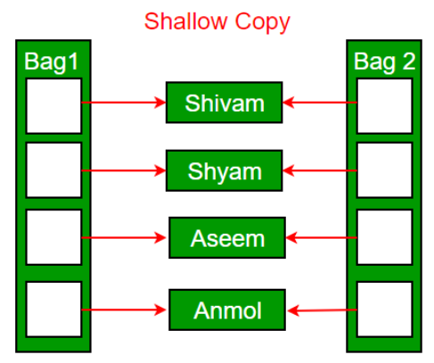
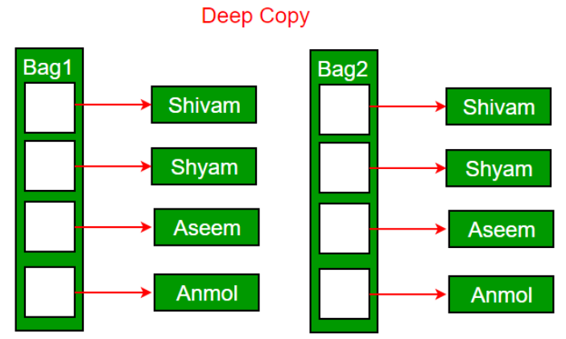
Constructor & Destructor
생성자(Constructor) - parameterized 생성자O, default 생성자X 일 때, 컴파일러는 기본 생성자를 암시적 호출X - 특징 → Return X, virtual 선언X, 상속X, 생성자 주소 참조 X → Overloading 가능 → 객체 생성 시, 자동 호출 → 메모리 할당 중 new 및 delete 연산자 암시적 호출 - 유형 → Default: class_name(){} 형식 → Parameterized: class_name(parameter){} 형식 → Copy: class_name(class_name &){} 형식 - compile는 모든 class에 default copy constructor 제공 - 유형 → Default: 얕은 복사(Shallow copy) 수행 - 변수가 Heap에 있을 때는 같은 메모리 참조(Dangling pointer 유발) → User-defined: 공유 불가능 참조, 포인터를 소유할 때 필요, 깊은 복사(Deep copy) 수행 (소멸자, 할당 연산자도 작성 필요) - 호출 시기 → 객체가 값으로 반환/인자로 전달, 임시 객체 생성(컴파일러), Default → 컴파일러가 복사본 최적화 허용하기에 복사 생성자 호출 보장 X → Overloaded → with default value → Inline - Copy Constructor vs Assignment Operator → 복사 생성자는 기존 개체에서 새 개체를 만들 때(새 객체에 대해 메모리 블록 할당) → 할당 연산자는 초기화된 개체에 기존 개체의 값이 할당될 때 → 복사 생성자는 overload constructor, 할당 연산자는 bitwise operator * Shallow Copy - 복사 생성자 / 할당 연산자를 이용하여 copy 진행 - Heap에 저장된 변수가 있을 떄, shallow copy에 의해 같은 메모리를 참조하게 됨(Dangling pointer) * Deep Copy - 모든 데이터를 복사하여 객체 생성, 메모리 할당(각 변수에 대한 새로운 메모리 할당)
Main 내용
code
예시
class Test { public: Test() {} Test(const Test& t) { cout << "Copy constructor called " << endl; } Test& operator=(const Test& t) { cout << "Assignment operator called " << endl; return *this; } }; int main(){ Test t1, t2; t2 = t1; Test t3 = t1; getchar(); return 0; }
Result
Inside first_space
글자
소멸자(Destructor) - 객체가 소멸될 때마다 자동으로 호출되는 인스턴스 멤버 함수 - 형식: ~class_name(){} - 특징 → compiler에 의해 자동 호출 → 인수X, Overloading X → static X, const X → public에서 선언해야 함 → 생성자 호출의 역순으로 호출됨 → 소멸자 주소 접근 불가 → 소멸자가 있는 class의 객체는 union의 memberX - private destructor → 객체의 소멸을 방지하고 싶을 때 사용 → 주로 동적할당과 같이 사용 → class 내부 함수를 이용하거나, friend를 이용해서 delete
예시
MyClass t1, t2; MyClass t3 = t1; // ----> (1) Copy Constructor t2 = t1; // -----> (2) Assignment Operator

Slide 24
Static & this
Static Data Member - 동일 class로부터 만들어진 instance들이 모두 공유 - class 외부에 명시적으로 정의 필수 - 별칭: class member / class field - class_name::variable_name 형식으로 직접 접근 가능 - local class에서 static data member 선언 불가 Static Member Function - static member function은 class 객체와 독립적(객체 없어도 호출 가능) - 현재 객체의 pointer에 접근 불가 - 생성된 class의 객체 수 확인 가능
Main 내용
code
Result
Inside first_space
글자
This - 비정적 멤버 함수 호출에 숨겨진 인수로 전달됨 - 비정적 멤버 함수의 지역 변수로 사용 가능 - static 멤버 함수는 사용 불가(class name 없이 호출 가능하기 떄문) - this 를 없애려면 delete this; - 호출 객체 참조 반환: return *this - this pointer는 lvalue가 아님
예시
class Test { private: int x; int y; public: Test(int x = 0, int y = 0) { this->x = x; this->y = y; } Test &setX(int a) { x = a; return *this; } Test &setY(int b) { y = b; return *this; } void print() { cout << "x = " << x << " y = " << y << endl; } }; int main() { Test obj1(5, 5); obj1.setX(10).setY(20); obj1.print(); return 0; }
예시
Code

Slide 25
Local Class & Nested Class & Enum
Local Class - 함수 내부에 선언된 class - class의 method는 class 내부에서만 정의 - static 함수는 가능하지만, static 데이터 멤버는 불가 - class의 method는 함수의 static, enum 변수에만 접근 가능(함수의 일반 변수에 접근 불가) - 전역 변수/함수에 접근 가능, 함수 내 다른 local class에 접근 가능 Nested Class - class 내부의 class - 둘러싼 class에 접근 가능(둘러싼 class는 내부 class에 접근 불가) Enum - 열거형은 동일한 이름 공유 불가(내부 변수 이름 포함) - 변수는 열거형 이름을 가질 수 없음 - 다른 enum 변수값 끼리 비교 불가 Enum Class - int로 암시적 형변환 허용X, 다른 열거형 비교X - 선언 형식: enum class enum_name {va1, val2, … }; enum class enum_name : type {val1, val2, …}; - 정의 형식: enum_name obj_name = enum_name::val1;
Main 내용
code
Result
Inside first_space
글자
예시
class Test { private: int x; int y; public: Test(int x = 0, int y = 0) { this->x = x; this->y = y; } Test &setX(int a) { x = a; return *this; } Test &setY(int b) { y = b; return *this; } void print() { cout << "x = " << x << " y = " << y << endl; } }; int main() { Test obj1(5, 5); obj1.setX(10).setY(20); obj1.print(); return 0; }
예시
Code

